Slide 1




TOÁN 4
LUYỆN TẬP
LUYỆN TẬP
Trang 143

Slide 2

Mục tiêu
1. Kiến thức: Nhận biết được hình thoi và một số đặc điểm của nó.
2. Kĩ năng: Tính được diện tích hình thoi.
3. Thái độ: Tích cực, tự giác học bài
- Bt cần làm. Bài 1 (a), bài 2, bài 4. KK HS năng khiếu hoàn thành tất cả các bài tập. (Không làm ý b bài tập 1)

Slide 3





Khởi động
01

Slide 4


Câu 1: Hình thoi có:
A. Hai cạnh đối diện song song với nhau và bốn cạnh bằng nhau
B. Hai cặp cạnh đối diện song song và bốn cạnh bằng nhau.
C. Hai cặp cạnh song song và bốn cạnh bằng nhau .

Slide 5

Câu 2: DIỆN TÍCH HÌNH THOI bằng :
A. Tích độ dài 2 đường chéo
B. Tích độ dài 2 đường chéo nhân 2
C. Tích độ dài 2 đường chéo chia 2

Slide 6

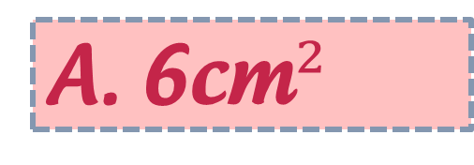
Câu 3: DIỆN TÍCH HÌNH THOI ABCD với AB = 3cm, BD = 4cm :
A. 6cm$²$
B. 24 cm²
A. 12 cm²

Slide 7


Slide 8

Các bạn hãy giúp Monta và những người bạn vượt qua hành tinh bánh mì nhé!

Slide 9
Luyện tập
02

Slide 10

Bài 1: Tính diện tích hình thoi , biết:
a. Độ dài các đường chéo là: 19cm, 12cm.
b. Độ dài các đường chéo là: 30cm, 7dm.
Diện tích hình thoi bằng
tích độ dài 2 đường chéo chia 2

Slide 11


Bài 1: Tính diện tích hình thoi , biết:
a. Độ dài các đường chéo là: 19cm, 12cm.
Diện tích của hình thoi là :
(19 x 12) : 2 = 114 (cm²)
Đáp số: 114 cm²

Slide 12
Bài 1: Tính diện tích hình thoi , biết:
b. Độ dài các đường chéo là: 30cm, 7dm.
Đổi: 7dm = 70 cm
Diện tích của hình thoi là:
(30 x 70) : 2 = 1050 (cm²)
Đáp số: 1050 cm²

Slide 13

Chúng mình đã vượt qua hành tinh bánh mì rồi. Các bạn giỏi quá!

Slide 14

Chúng ta tiếp tục vượt qua các thử thách của hành tinh bánh ngọt nhé!

Slide 15

Bài 2: Một miếng kính hình thoi có độ dài đường chéo là 14cm và 10cm .Tính diện tích tấm kính đó .
Bài giải
Diện tích tấm kính là:
( 14 x 10) : 2 = 70 (cm²)
Đáp số: 70 cm²

Slide 16

Nào! Bây giờ cùng thử thách hành tinh cuối cùng nhé!
Các bạn thật giỏi. Chúng ta vượt qua được hành tinh bánh ngọt rồi!

Slide 17

Con quái vật đang làm cho cả hành tinh đầy rác thải.
Hãy giúp MONTA và các bạn diệt trừ yêu quái nhé!

Slide 18

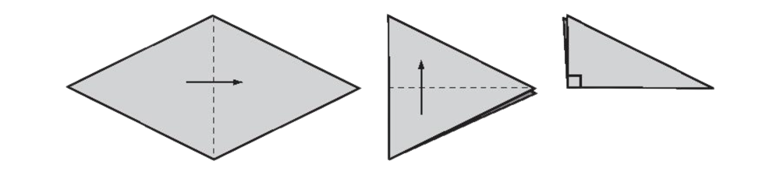
Bài 4: Thực hành:
Gấp tờ giấy hình thoi (theo hình vẽ) để kiểm tra các đặc điểm sau của hình thoi:
Bốn cạnh đều bằng nhau.
Hai đường chéo vuông góc với nhau.
Hai đường chéo cắt nhau tại trung điểm của mỗi đường.

Slide 19

Vậy là chúng ta đã cùng nhau chinh phục được các hành tinh rồi. Chúc mừng các bạn nhé!

Slide 20

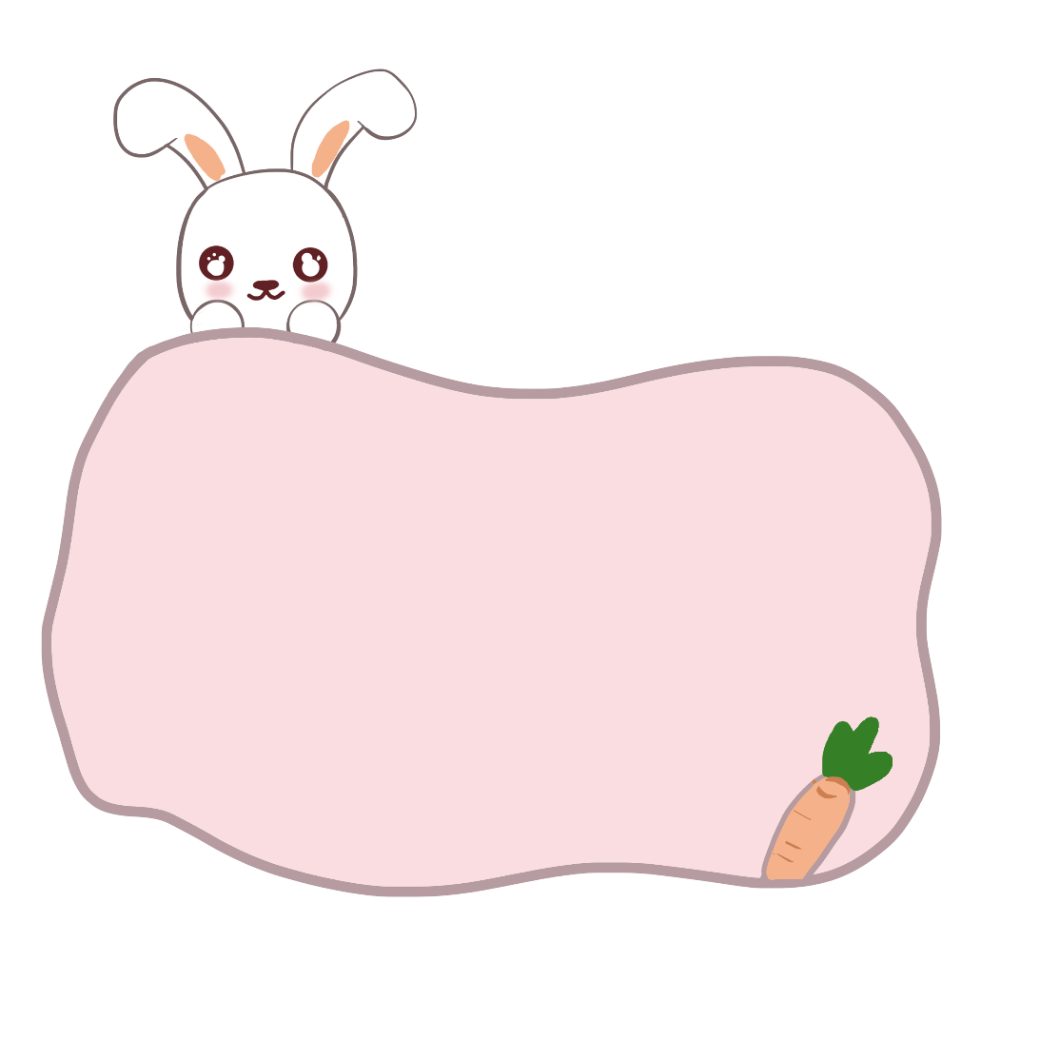

Dặn dò
Chuẩn bị bài sau.
Hoàn thành các bài tập còn lại.

Slide 21

Tạm biệt các bạn!

Slide 22

Những quà tặng tiếp theo sẽ được MĂNG NON cập nhật tại nhóm Măng Non – Tài liệu Tiểu học sau: https://www.facebook.com/groups/629898828017053
Mời thầy cô tham gia nhóm để chủ động cập nhật bài giảng điện tử lớp 4 và quà tặng hằng tuần mới nhất nhé!
MĂNG NON – TÀI LIỆU TIỂU HỌC
CHUYÊN GIÁO ÁN ĐIỆN TỬ THEO TUẦN KHỐI 4
BÀI THAO GIẢNG – ELEARNING
Nhóm chia sẻ tài liệu – Quà tặng: Măng Non – Tài liệu Tiểu học
Page: Măng Non – Tài liệu Tiểu học
SĐT ZALO : 0382348780 - 0984848929

Slide 23


